Slide 1
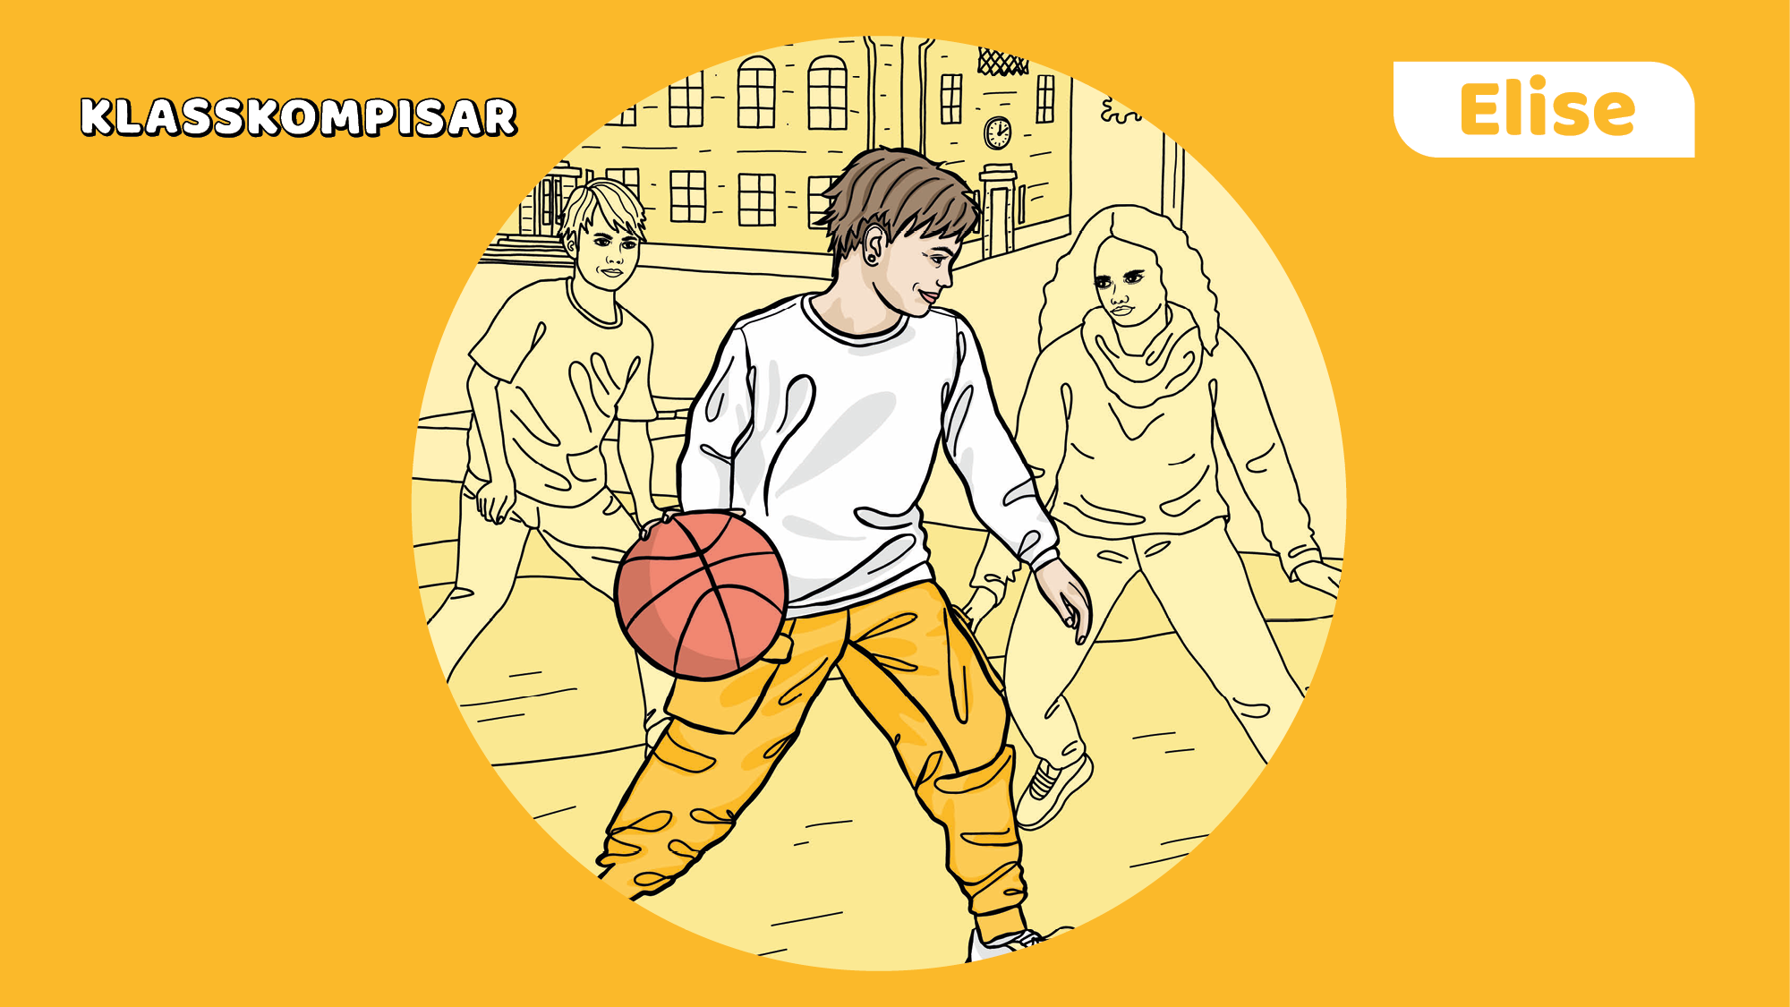

Slide 2
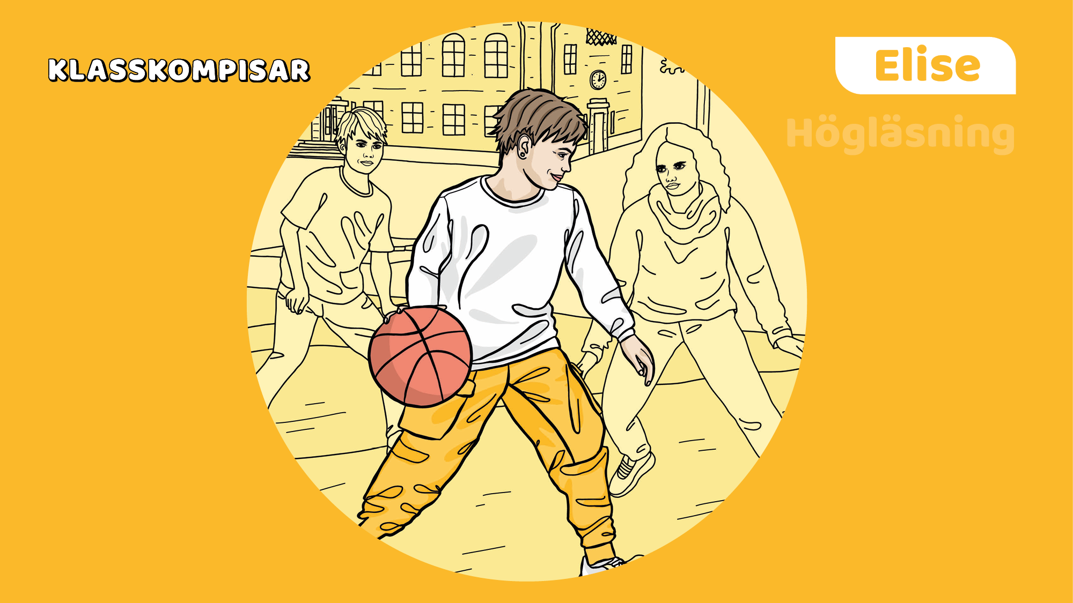

Slide 3
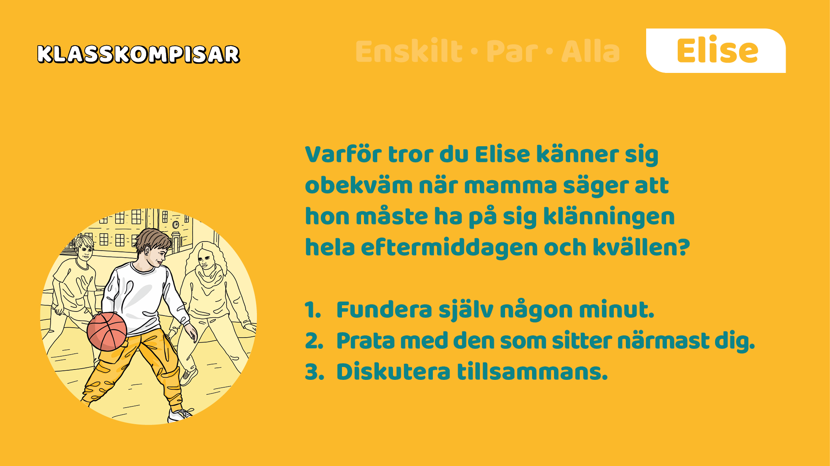
Notes:
Berätta: Elises mamma har tagit på finkläder och dukat i matsalen inför att farmor och farfar kommer. Till Elise har mamma köpt en ny klänning. Betona att det inte finns något rätt eller fel svar.
Låt var och en fundera tyst enskilt i cirka en minut.
Be barnen fundera tillsammans med den som sitter bredvid i någon minut.
Lyft frågan i hela gruppen.
Syftet med övningen är att få alla att reflektera och att skapa trygghet i diskussioner.

Slide 4
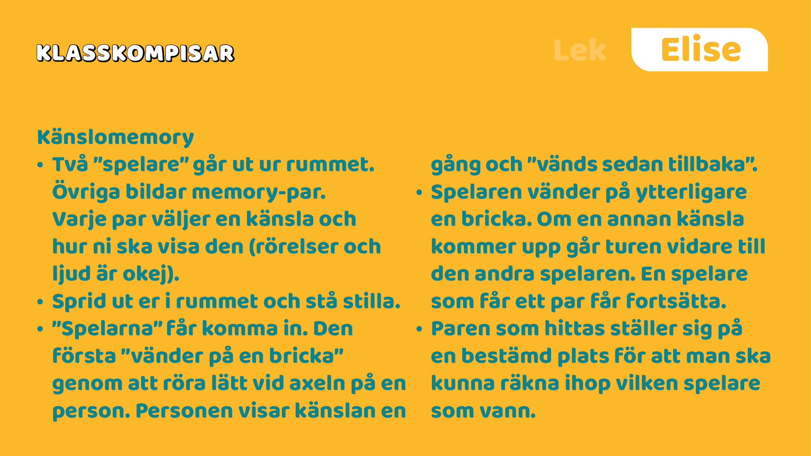
Notes:
Du som leder leken bestämmer vilka som ska bilda par. Om det är ett ojämnt antal deltagare så kan du också vara med i leken, alternativt låta tre spelare gå ut.
Du som leder leken kan om du vill dela ut vilka känslor barnen ska visa så inte alla väljer exempelvis glad. Använd känslolapparna som du hittar på klasskompisar.se som stöd om du vill.

Slide 5
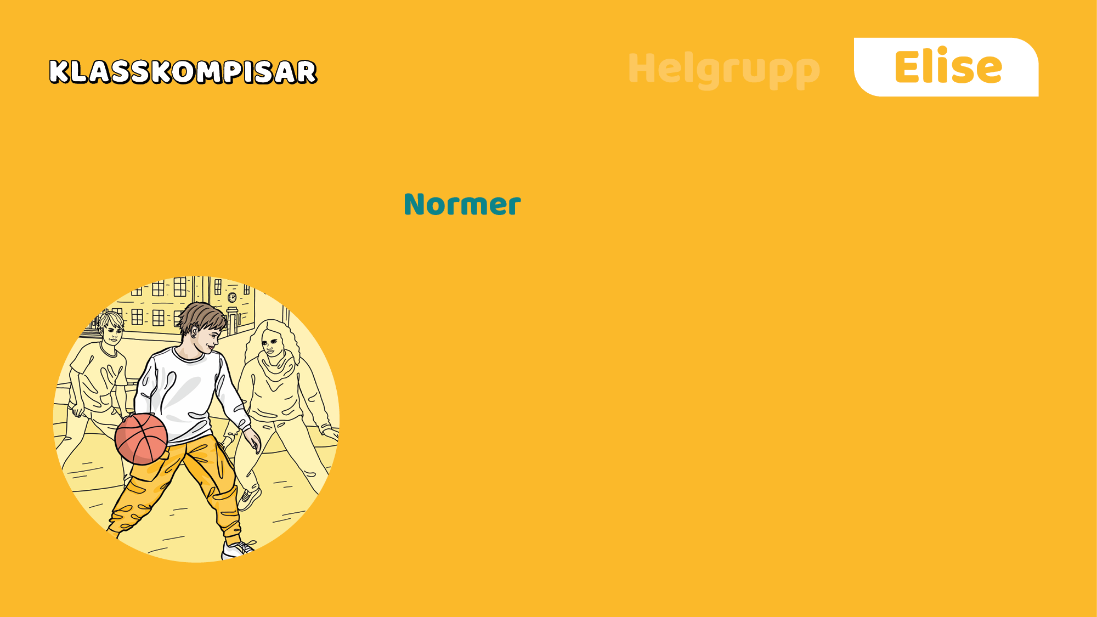
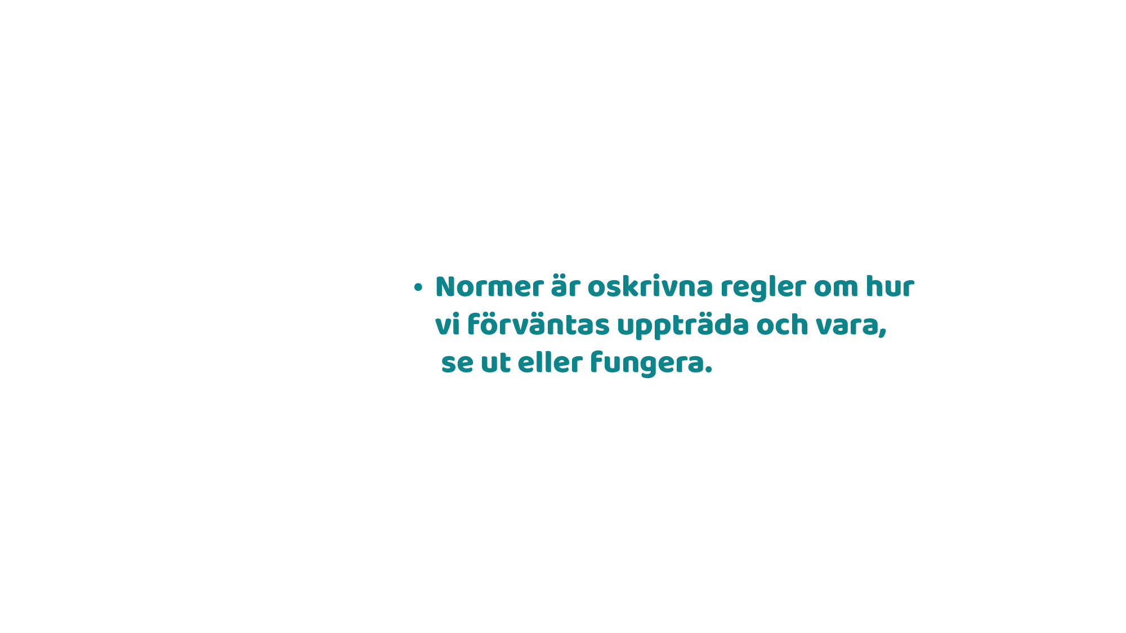
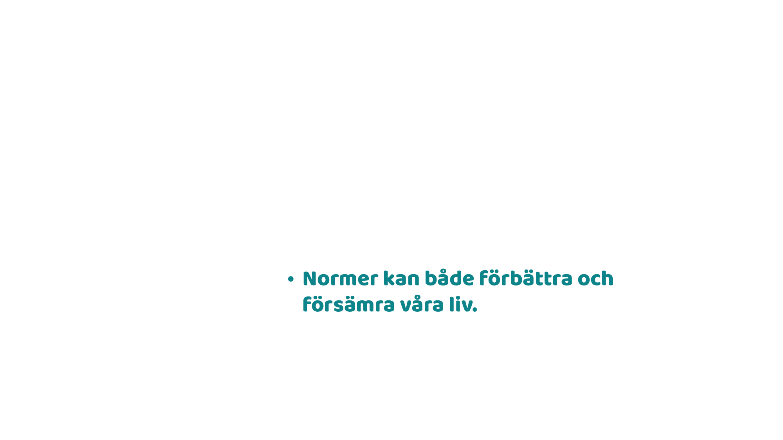
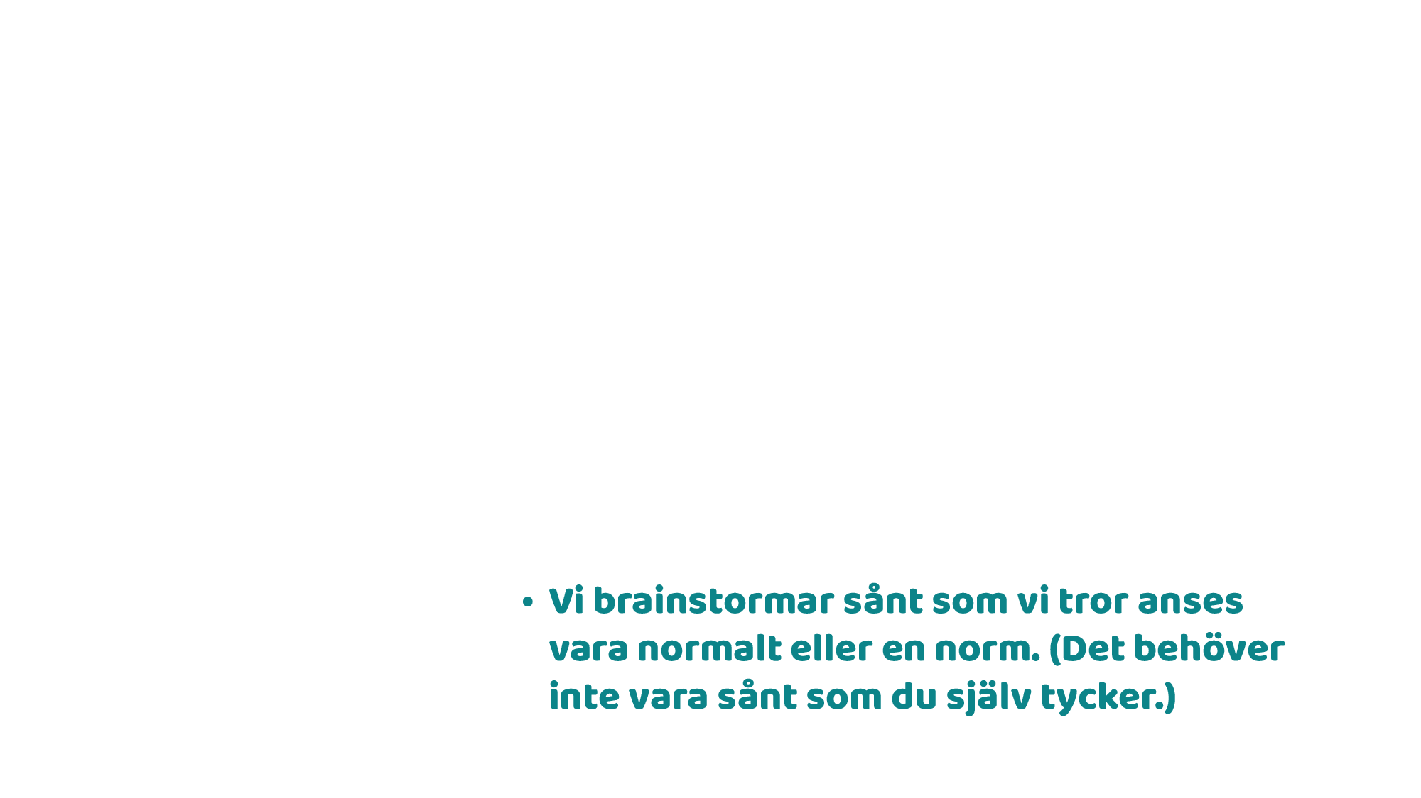
Notes:
Läs i introduktionen till Elises novell och beskrivningen av övningen Helgrupp för att få förslag på sådant du kan ta upp i ditt samtal om normer med gruppen.
Vi föreslår att du gör en brainstorm-övning med gruppen och skriver på tavlan för att skapa delaktighet och engagemang.

Slide 6
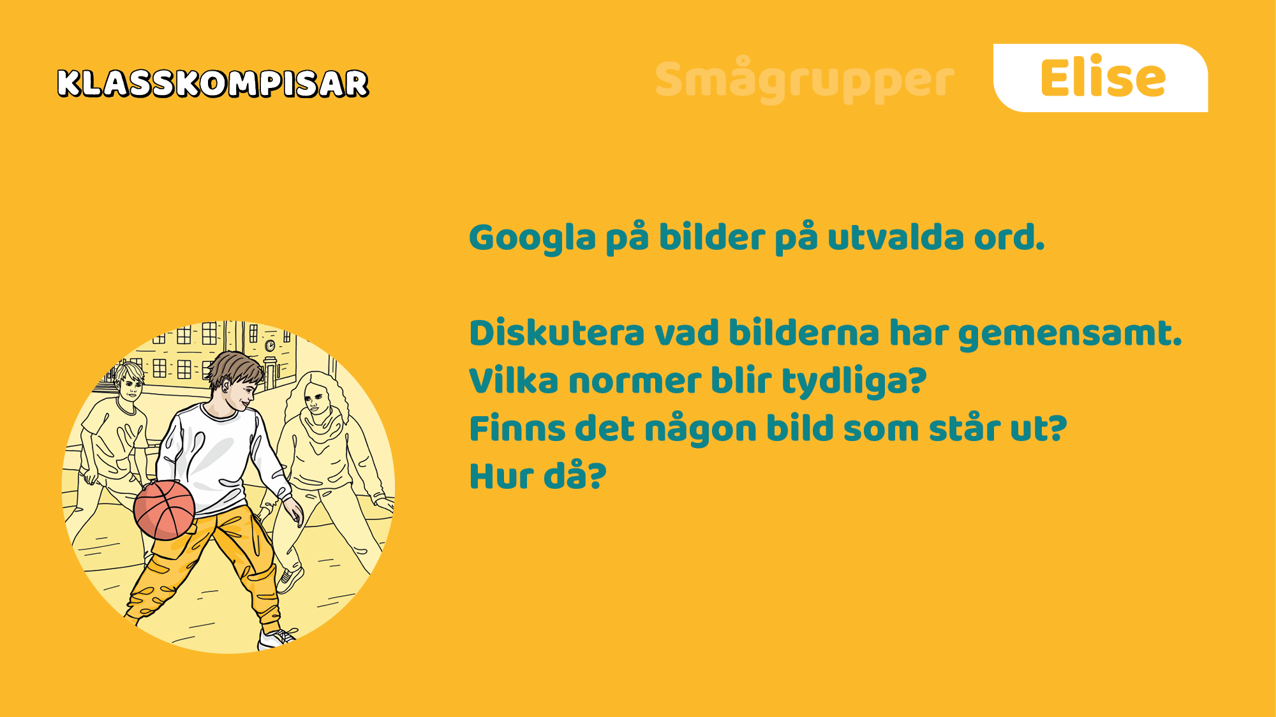
Notes:
Dela upp barnen i mindre grupper om tre till fyra i varje.
1. Låt grupperna googla på bilder till exempelvis orden snygg, familj, kärlekspar, man/kille, kvinna/tjej. Alla grupper kan googla samma ord, eller så ger du varje grupp ett eget ord att googla. Skriv på tavlan vilka ord de ska googla.
2. Låt grupperna diskutera vad bilderna för ordet har gemensamt. Finns det någon bild man tycker står ut? Hur då?
3. Samla eventuellt ihop hela gruppens reflektioner.

Slide 7
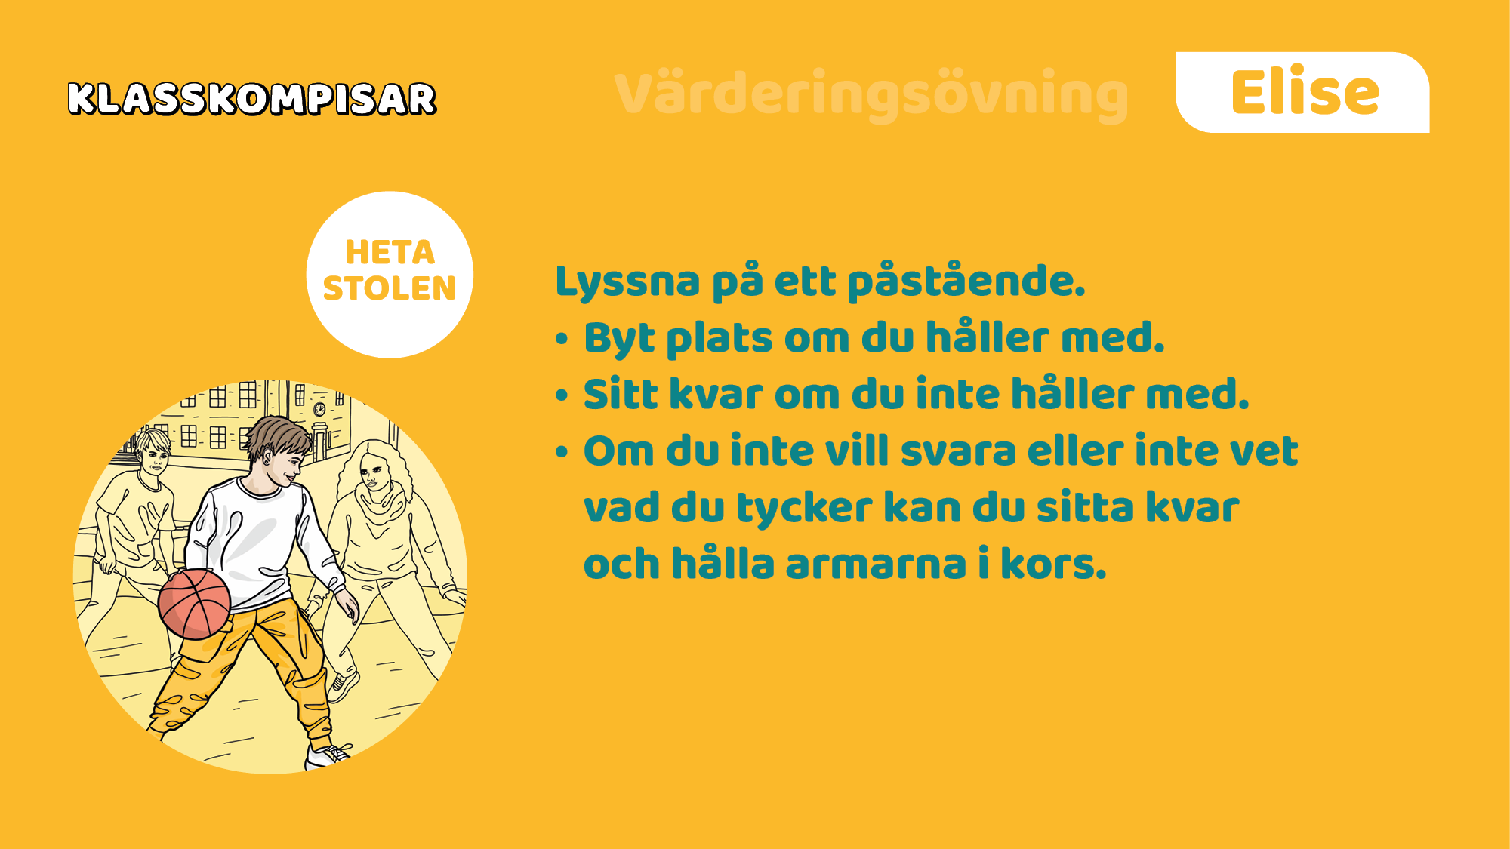
Notes:
Alla barn sitter på stolar i en ring. Du läser ett påstående och alla som håller med byter plats med varandra. Ibland kan du be några deltagare berätta varför de valt att byta stol eller sitta kvar. Se till att hålla tempo och välj de påståenden som känns relevanta för din grupp.
FÖRSLAG PÅ PÅSTÅENDEN
De flesta gillar att kolla på film.
De flesta gillar att klä upp sig i finkläder.
Kläder är ett sätt att visa vem man är.
Det är lätt att veta vem man är.
Det är lätt att veta om någon identifierar sig som kille eller tjej.
Det finns ett visst sätt killar förväntas bete sig.
Rosa är en tjej-färg.
Om alla var lika skulle det vara tråkigt.
Alla borde få vara precis som de vill.
Det är viktigt för barn att vara sams med de vuxna man bor med.
Alla som bor tillsammans måste anpassa sig och ibland göra saker
de egentligen inte vill.
Familjen är viktigare än vänner.
Det är skönt när det är normalt.
Normalt är tråkigt.
Det kan vara svårt att passa in.
Vuxna har svårt att förstå ungdomar.
Ingen annan borde få bestämma hur man ska vara klädd.

Slide 8
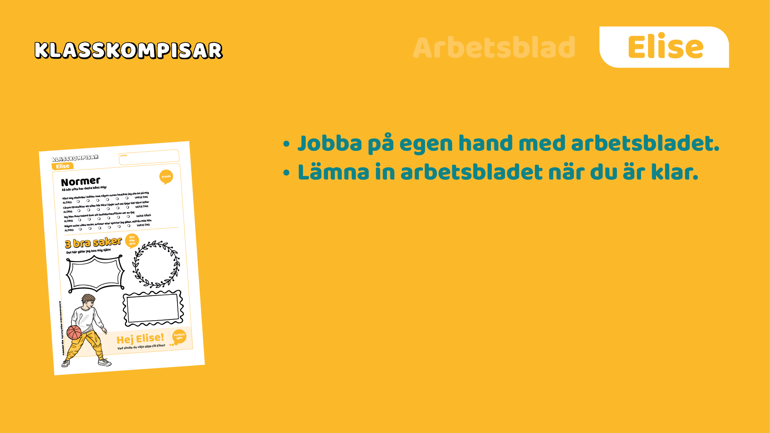
Notes:
Betona att arbetet med arbetsbladet sker enskilt och att eleverna inte redovisar svaren för någon annan än ledaren/läraren. Samla in arbetsbladen när passet är slut och ta dig tid att läsa dessa innan dagen är slut för att inte riskera att missa något viktigt budskap som barnen har velat dela med dig.

